Slide 1

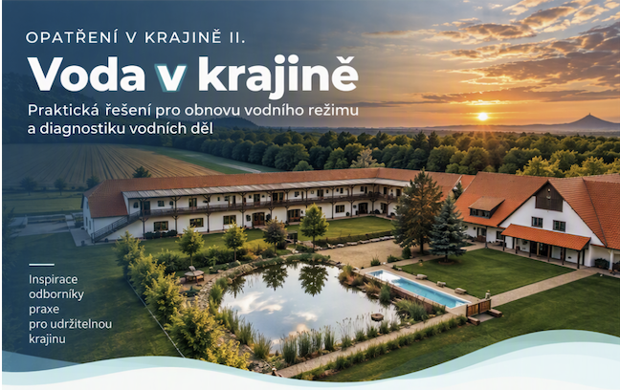

Jak vracet vodu do krajiny
Možnosti obnovy vodního režimu krajiny prostřednictvím
revitalizací vodních toků, obnovy mokřadů,
tvorby tůní a dalších přírodě blízkých opatření
Voda v krajině – 23.10.2026
RNDr. Michal Šereš, Ph.D.

Slide 2

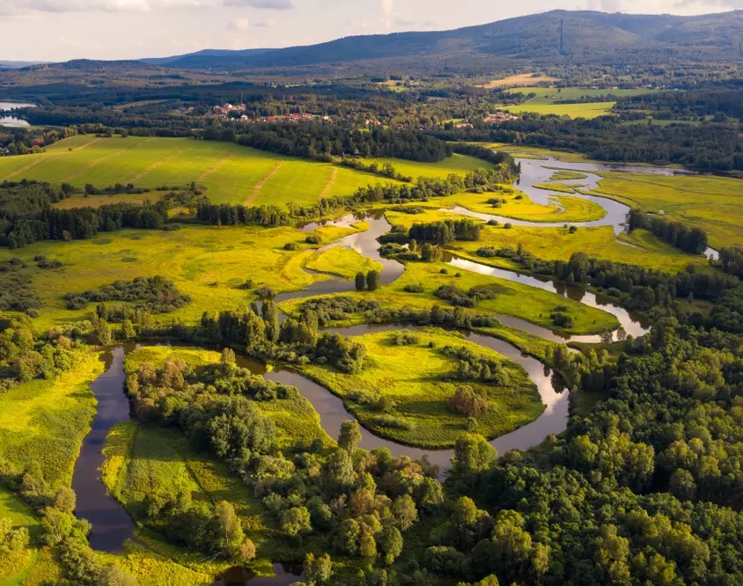

Hlavní cíle přednášky
Úvod do souvislostí
Představení konkrétních opatření
Možnosti a limity
Propojení opatření do funkčního celku
https://www.kudyznudy.cz/aktivity/meandry-teple-a-studene-vltavy-nad-novou-peci

Slide 3
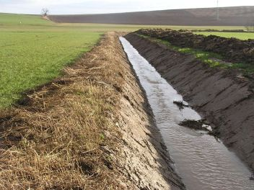
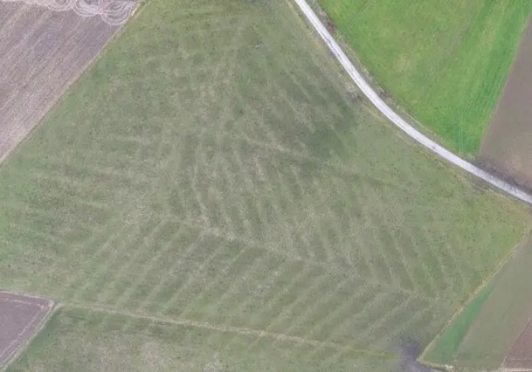
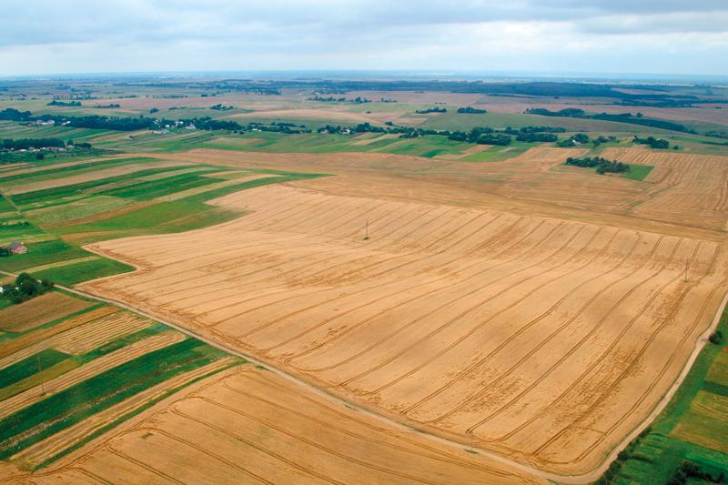
Vodu z krajiny jsme se naučili odvádět
Desítky let jsme krajinu přizpůsobovali především rychlému a kontrolovanému odvodu vody.
Úpravy vodních toků
  Napřimování a zahlubování koryt, technické opevňování břehů, oddělení toků od přirozených niv
Odvodnění zemědělské krajiny
  Budování drenážních systémů, odvodňování zamokřených pozemků, mokřadů a pramenišť
Intenzifikace využívání krajiny
  Scelování půdních bloků, odstraňování mezí a krajinné zeleně, úbytek trvalých vegetačních prvků
https://www.priroda.cz/clanky/foto/pricinypovodni1.jpg
Foto: Lenka Tlapáková
(https://www.seznamzpravy.cz/clanek/domaci-zivot-v-cesku-vodu-z-krajiny-odvadi-
pres-milion-kilometru-potrubi-poradne-se-nevi-kde-lezi-229859)
https://statistikaamy.csu.gov.cz/krajina-ktera-nas-zivi

Slide 4
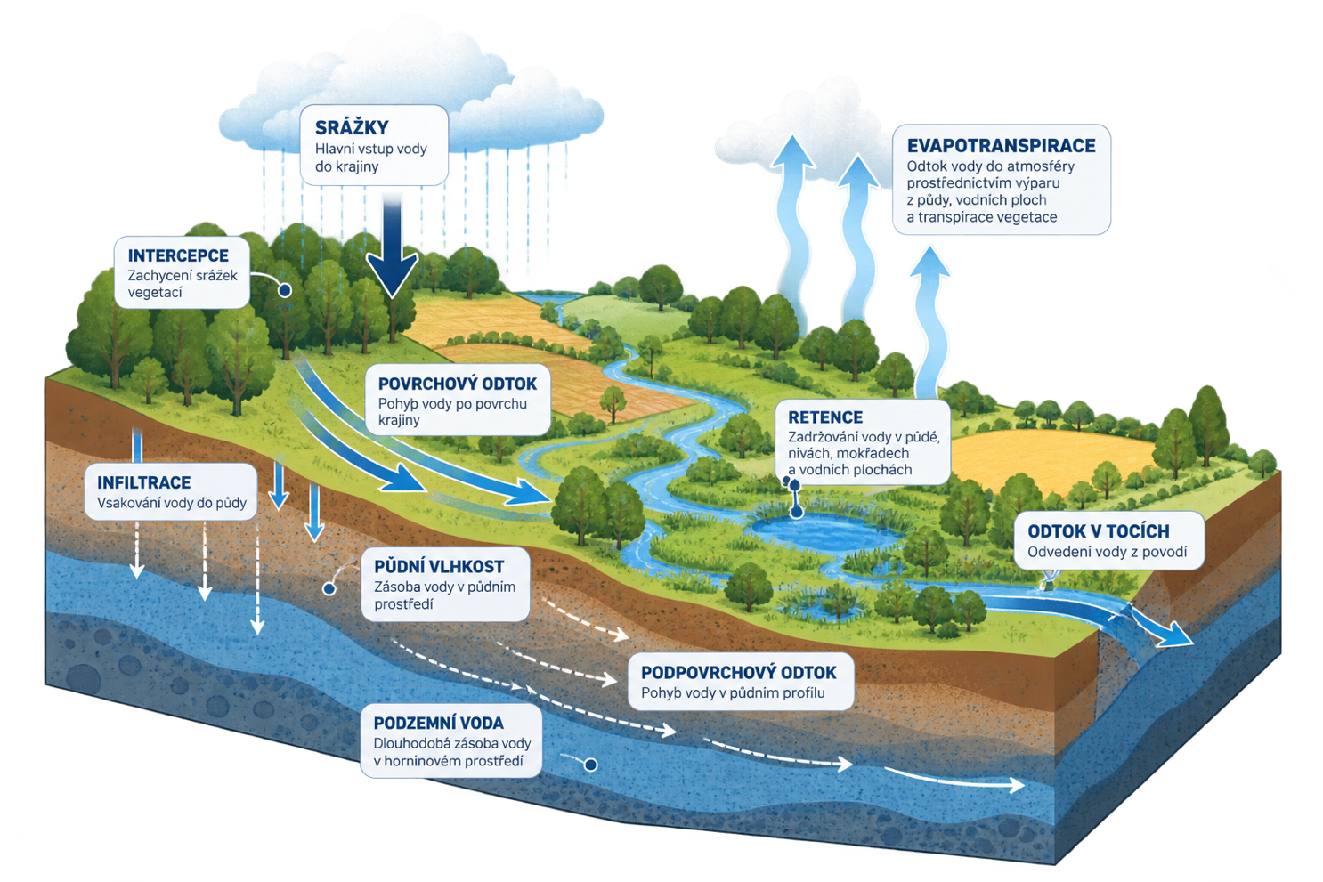
Přirozený hydrologický cyklus
Srážky se rozdělují mezi infiltraci, povrchový odtok a evapotranspiraci.
Půda, podzemní vody, mokřady a vodní plochy představují přirozené zásobníky vody.

Slide 5
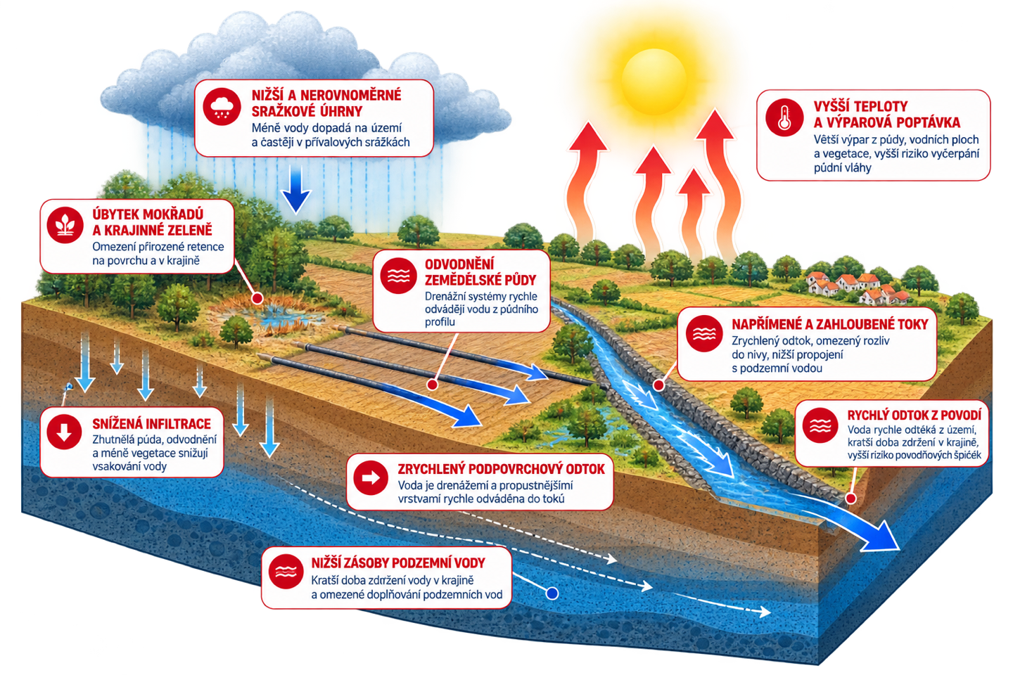
Narušený vodní režim krajiny
Změny srážkového režimu a rostoucí výpar ovlivňují dostupnost vody
Zemědělské drenáže urychlují odvod vody z půdního profilu
Napřímené a zahloubené toky zrychlují odtok a omezují propojení s říční nivou
Úbytek mokřadů, krajinné zeleně a degradace půdy oslabují přirozené retenční funkce

Slide 6
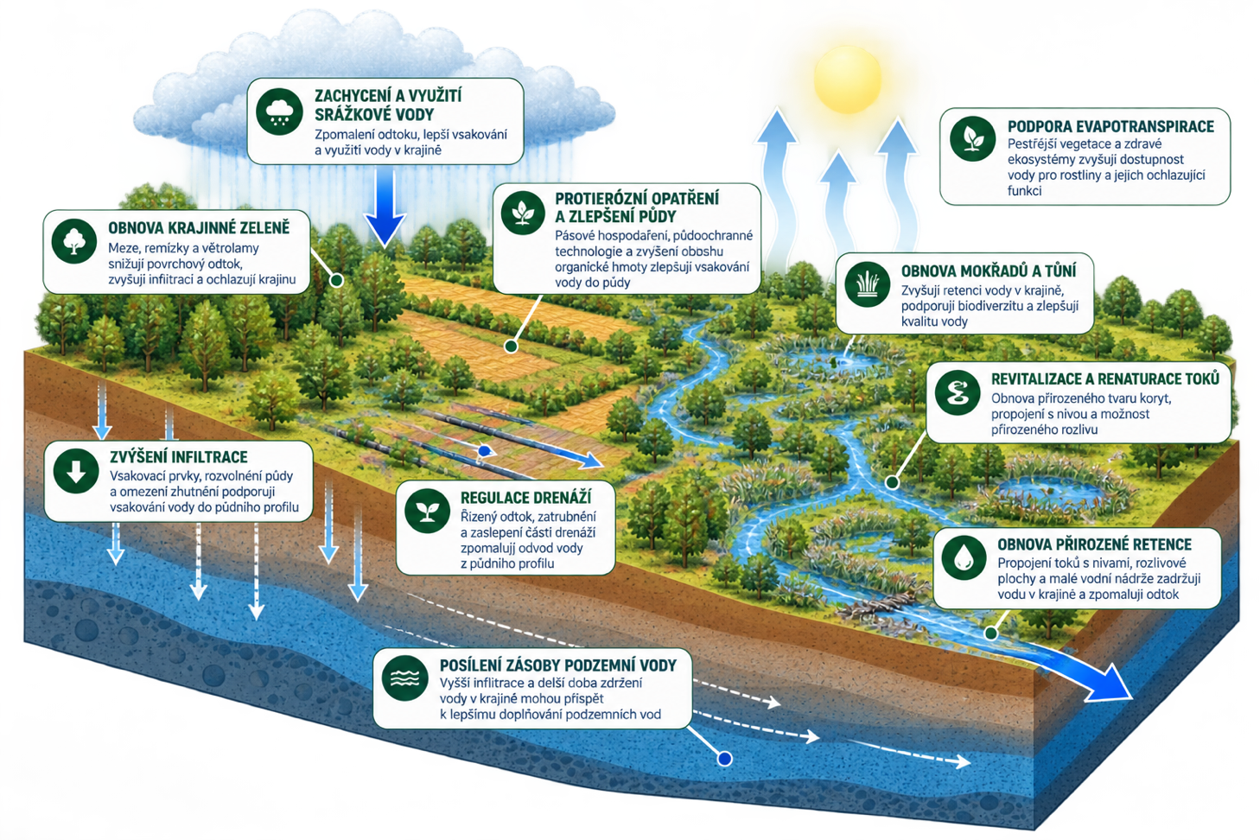
Možnosti obnovy vodního režimu krajiny
Zadržet vodu v půdě:
  zlepšení půdních vlastností, protierozní a agrotechnická opatření.
Zpomalit její odtok:
  regulace drenáží, revitalizace a renaturace vodních toků
Obnovit přirozenou retenci:
  mokřady, tůně, říční nivy a malé vodní nádrže
Podpořit infiltraci a vegetaci:
  obnova krajinné zeleně a přirozených hydrologických vazeb
Propojovat opatření:
  řešit vodní režim komplexně na úrovni celého povodí

Slide 7
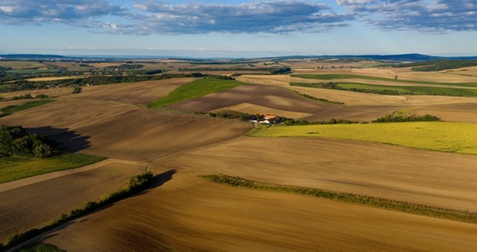
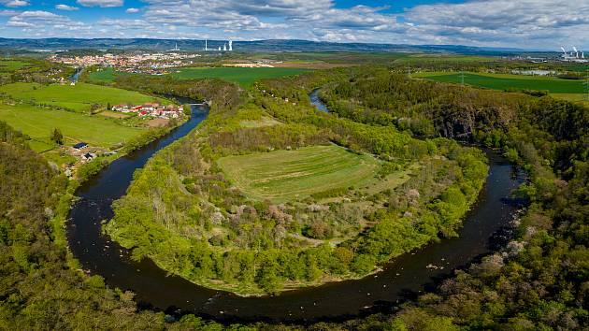
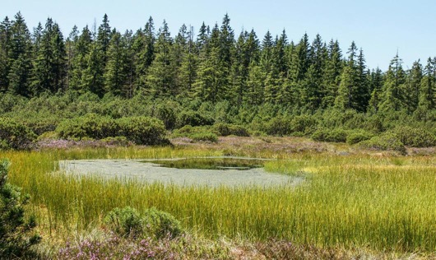
Neexistuje univerzální opatření pro každé území
1. Intenzivně zemědělská krajina – Lounsko, Žatecko
Problémy: Nedostatek půdní vláhy, vodní eroze, rychlý odtok, zemědělské odvodnění.
Priority: Zlepšení půdních vlastností, protierozní opatření, regulace drenáží, krajinná zeleň.
2. Vodní toky a říční nivy – Poohří
Problémy: Napřímená a zahloubená koryta, omezené rozlivy, narušené propojení toku s nivou.
Priority: Revitalizace a renaturace toků, obnova nivních mokřadů a tůní, přirozené rozlivy.
3. Horské a posttěžební oblasti – Krušné hory, Mostecko
Problémy: Odvodnění pramenných oblastí, zásahy do hydrologické sítě, pozměněné odtokové a hydrogeologické poměry.
Priority: Obnova mokřadů a rašelinišť, revitalizace drobných toků, rekonstrukce vodního režimu narušených území.
https://www.fotoaparat.cz/fotogalerie/fotografie/534118/
https://www.denik.cz/cestovani/tip-na-vylet-zelinsky-meandr-kadan/
https://www.casopis.ochranaprirody.cz/z-nasi-prirody/chko-krusne-hory/

Slide 8
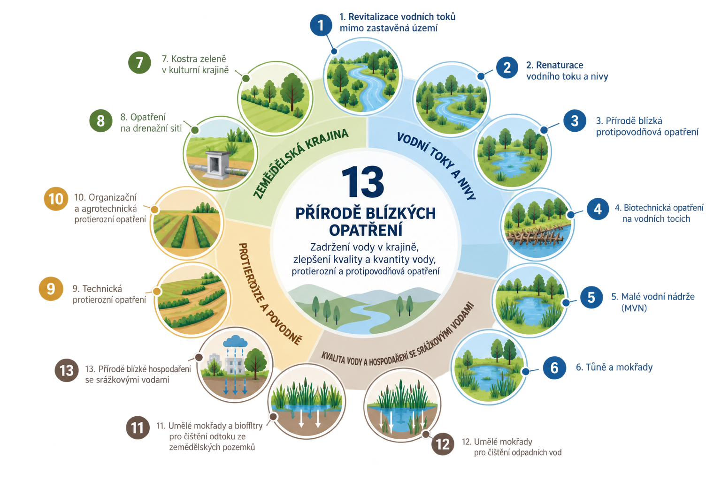

Opatření v krajině – Katalog RUR

Slide 9
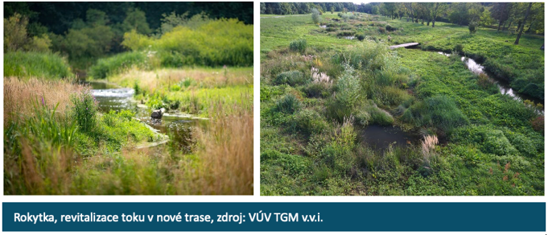
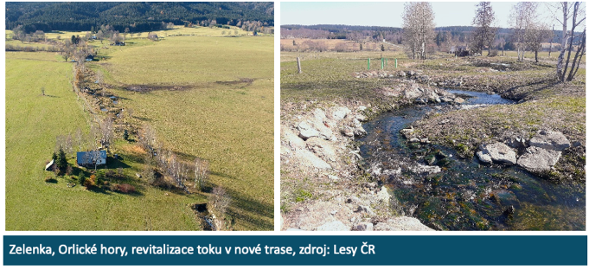
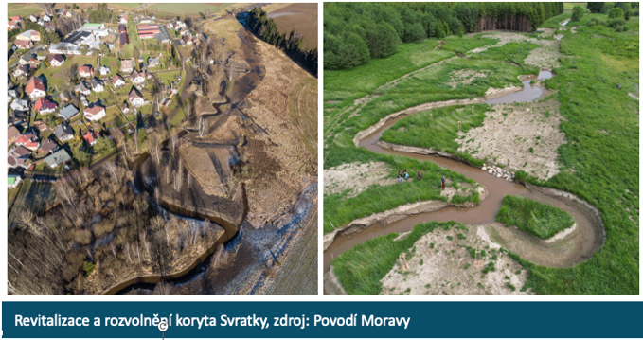

1. Revitalizace toků mimo zastavěná území
Cíl: Obnova přirozených hydromorfologických procesů, ekologických funkcí toku a jeho propojení s říční nivou.
Základní principy a opatření:
Obnova přirozené trasy a morfologie koryta – rozvolnění, meandrování, členitost dna a břehů.
Snížení kapacity a zahloubení koryta – umožnění častějších rozlivů do říční nivy.
Odstranění technických úprav a migračních bariér – obnova přirozené dynamiky proudění a transportu sedimentů.
Obnova břehové vegetace a nivních biotopů – podpora ekologické stability a samočisticích procesů.
Hlavní přínosy:
Zpomalení odtoku a podpora přirozené retence vody.
Obnova propojení povrchových a podzemních vod.
Zvýšení biodiverzity a zlepšení ekologického stavu toku.
Důležité: Revitalizace nemusí vždy znamenat vytvoření nového koryta. Může probíhat také ve stávající trase nebo odkrytím zatrubněného toku.

Slide 10
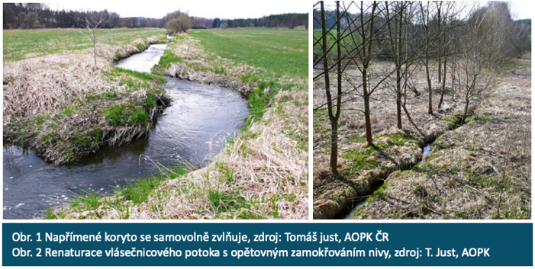
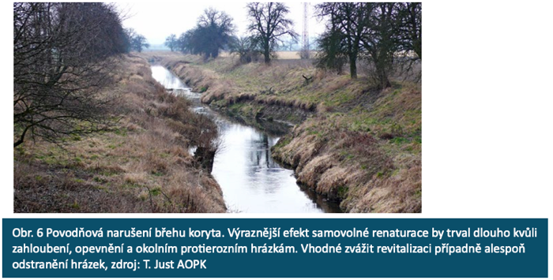
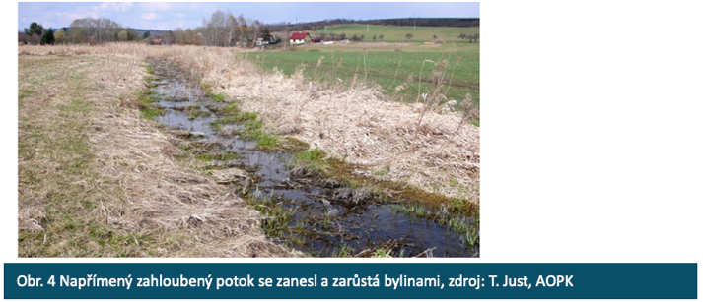

2. Renaturace vodního toku a nivy
Cíl: Podpora samovolné obnovy přirozených hydromorfologických a ekologických funkcí vodního toku a jeho nivy.
Základní principy a procesy:
Samovolný rozpad technických úprav – postupné narušování opevnění dna a břehů.
Obnova přirozené dynamiky koryta – boční eroze, sedimentace, vznik nátrží a štěrkových lavic.
Působení přírodních procesů – zarůstání koryta vegetací, spad říčního dřeva, činnost bobra evropského.
Usměrněná renaturace – podpora přirozeného vývoje prostřednictvím změny údržby nebo dílčích zásahů.
Hlavní přínosy:
Omezení odvodňovacího účinku zahloubených koryt a obnova nivních ekosystémů.
Zvýšení hydromorfologické rozmanitosti a podpora biodiverzity.
Zpravidla výrazně nižší realizační náklady oproti aktivní revitalizaci.
Důležité: Renaturace je vhodná tam, kde existuje dostatečný prostor a potenciál pro přirozený vývoj toku. Její účinnost může omezovat silné technické opevnění, nadměrné zahloubení nebo využití okolních pozemků.

Slide 11
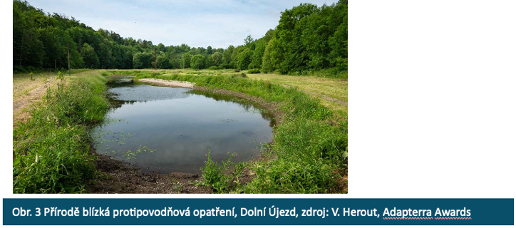
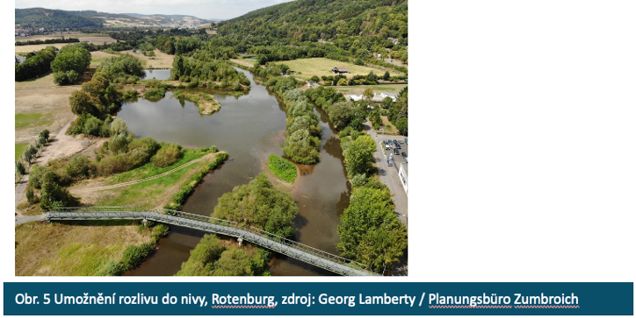
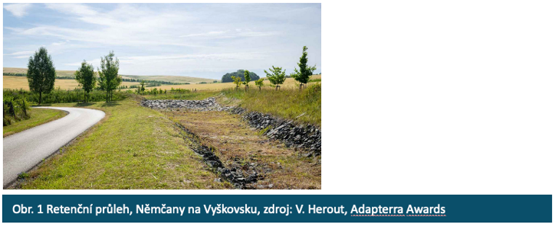

3. Přírodě blízká protipovodňová opatření
Cíl: Zmírnění vzniku a průběhu povodňových vln prostřednictvím zpomalení odtoku, podpory přirozených rozlivů a zvýšení retenční kapacity povodí.
Základní principy a opatření:
Obnova přirozených rozlivů do říčních niv – odstranění nevhodných hrází, snížení úrovně nivy, obnova rozlivových ploch.
Zpomalení odtoku v ploše povodí – zatravnění, zalesnění, průlehy a protierozní opatření.
Vytváření retenčních prostorů – suché nádrže (poldry), mokřady, tůně a přírodě blízké nádrže.
Obnova pramenných oblastí a rašelinišť – podpora přirozených retenčních funkcí v horních částech povodí.
Hlavní přínosy:
Zpomalení postupu povodňových vln a potenciální snížení kulminačních průtoků.
Omezení rychlého povrchového odtoku a vodní eroze.
Podpora retence vody, biodiverzity a ekologických funkcí krajiny.
Důležité: Účinnost opatření závisí na jejich umístění, velikosti a charakteru povodňové události. Přírodě blízká opatření nenahrazují ve všech situacích technickou protipovodňovou ochranu, ale mohou ji vhodně doplňovat.

Slide 12
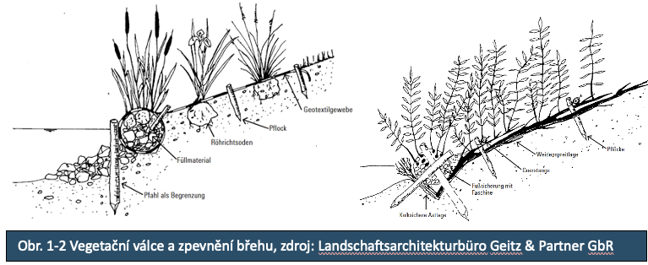
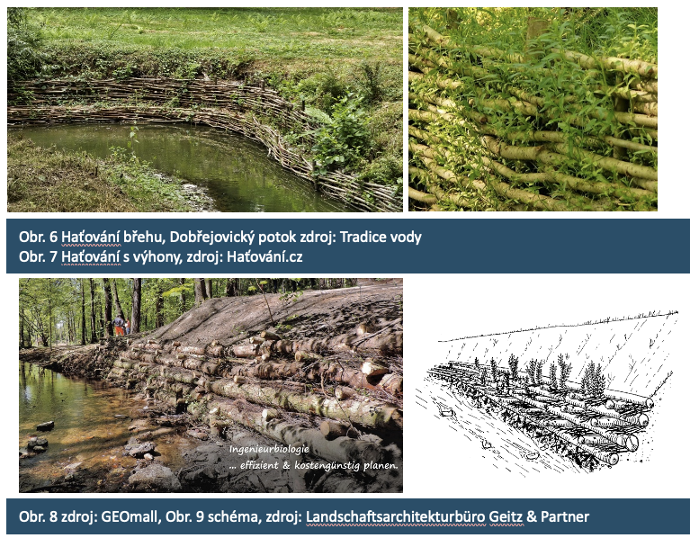
4. Biotechnická opatření na vodních tocích
Cíl: Stabilizace koryt a břehů vodních toků s využitím přírodních materiálů a vegetace při současném zachování či posílení jejich ekologických funkcí.
Základní principy a opatření:
Vegetační stabilizace břehů – využití kořenových systémů stromů, keřů a bylinné vegetace k omezení nežádoucí eroze.
Stabilizace přírodními materiály – použití dřeva, kamene, živých vrbových konstrukcí a jejich kombinací.
Usměrnění proudění a erozních procesů – lokální úpravy proudění, ochrana namáhaných břehů a dna.
Vytváření habitatové rozmanitosti – říční dřevo, členité břehy a další struktury poskytující úkryty vodním organismům.
Hlavní přínosy:
Omezení nežádoucí břehové a dnové eroze.
Podpora přirozené morfologické rozmanitosti toku.
Zvýšení biodiverzity a ekologické hodnoty vodního prostředí.
Důležité: Biotechnická opatření představují alternativu nebo doplněk konvenčního technického opevnění. Jejich použití musí respektovat hydraulické zatížení, charakter koryta a stabilitu navržených konstrukcí.

Slide 13
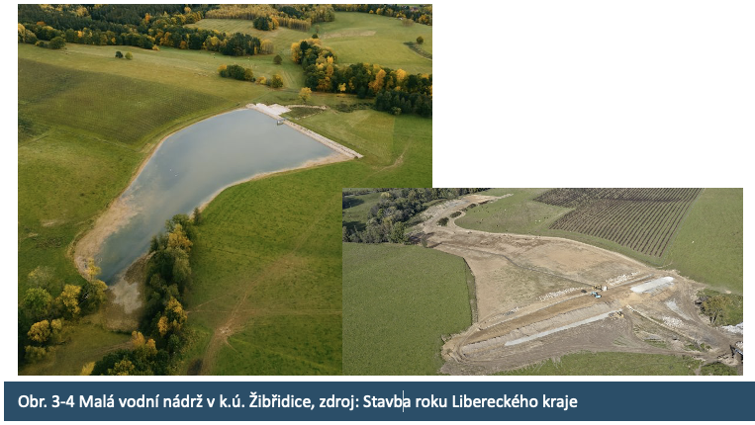
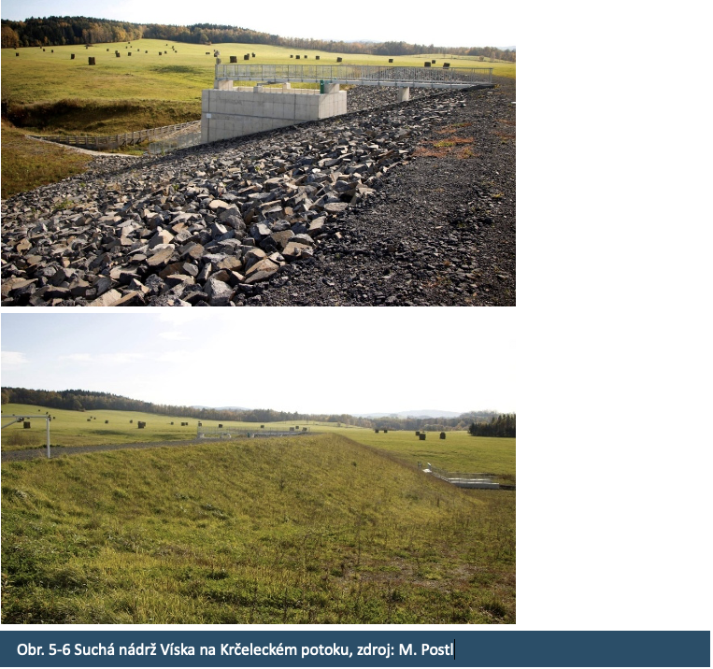

5. Malé vodní nádrže (MVN)
Cíl: Akumulace a retence vody v krajině, regulace odtoku a podpora vodohospodářských a ekologických funkcí území.
Základní principy a opatření:
Akumulace vody – zachycování a uchovávání vody pro období jejího nedostatku.
Retenční funkce – zachycení části povodňového odtoku a transformace povodňové vlny při zajištění volného retenčního prostoru.
Přírodě blízké uspořádání nádrží – členité břehy, mělkovodní zóny, litorální vegetace a návaznost na okolní biotopy.
Obnova stávajících nádrží – odbahnění, rekonstrukce hrází a funkčních objektů, zlepšení ekologického stavu.
Hlavní přínosy:
Zvýšení zásoby povrchové vody v krajině.
Možnost zmírnění povodňových průtoků a regulace odtoku.
Podpora biodiverzity, mikroklimatu a krajinné rozmanitosti.
Důležité: Akumulační a protipovodňová funkce mohou mít protichůdné požadavky na provozní hladinu. Při návrhu je nutné zohlednit vodní bilanci, hydrologický režim přítoku, výpar a ekologické dopady nádrže.

Slide 14
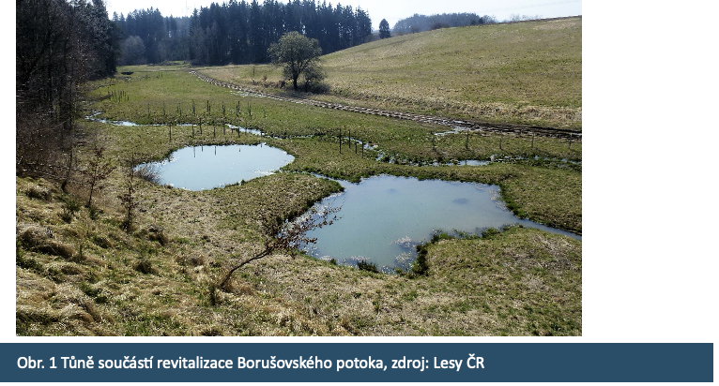
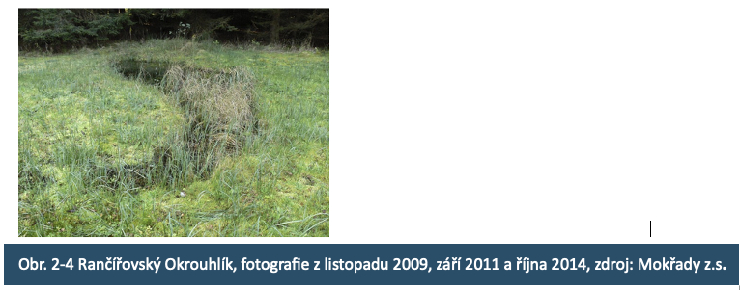

6. Tůně a mokřady
Cíl: Obnova přirozené retence vody, mokřadních biotopů a hydrologických funkcí krajiny.
Základní principy a opatření:
Obnova přirozeně zamokřených lokalit – říční nivy, terénní deprese, bývalé mokřady a prameniště.
Budování tůní – mělké vodní plochy bez hrází, napájené srážkami, povrchovým odtokem nebo podzemní vodou.
Vytváření soustav tůní – rozdílné velikosti, hloubky a oslunění podporují rozmanitost stanovišť.
Obnova mokřadní vegetace
Hlavní přínosy:
Zadržování vody a zpomalení jejího odtoku z krajiny.
Podpora biodiverzity, zejména obojživelníků a mokřadních organismů.
Zlepšení lokálního mikroklimatu a podpora samočisticích procesů.
Důležité: Funkčnost tůní a mokřadů závisí především na jejich hydrologickém napájení. Sezónní vysychání nemusí být problémem – u některých mokřadních biotopů je přirozenou a ekologicky žádoucí součástí jejich režimu.

Slide 15
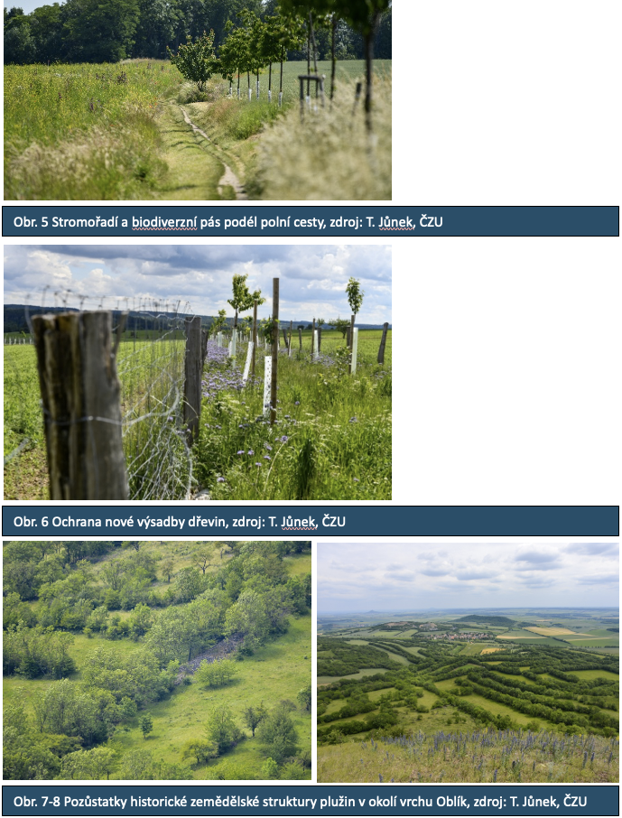

7. Kostra zeleně v kulturní krajině
Cíl: Obnova krajinné struktury prostřednictvím vegetačních prvků, které přispívají ke zpomalení povrchového odtoku, ochraně půdy a posílení ekologické stability krajiny.
Základní principy a opatření:
Obnova mezí, remízků a liniové zeleně – rozčlenění rozsáhlých zemědělských bloků a omezení soustředěného povrchového odtoku.
Výsadba stromořadí, větrolamů a skupin dřevin – omezení větrné eroze, zastínění a úprava mikroklimatu.
Zakládání travnatých a vegetačních pásů – zpomalení odtoku, zachycování sedimentů a ochrana půdy.
Propojování krajinných prvků
Hlavní přínosy:
Omezení vodní a větrné eroze a podpora infiltrace vody do půdy.
Zlepšení mikroklimatu prostřednictvím zastínění a evapotranspirace.
Zvýšení biodiverzity a ekologické konektivity krajiny.
Důležité: Účinnost vegetačních opatření závisí na jejich prostorovém uspořádání, orientaci vůči svahu a převládajícím větrům, druhovém složení a následné péči. Samotná výsadba zeleně automaticky nezaručuje zvýšení zásob vody v povodí.

Slide 16
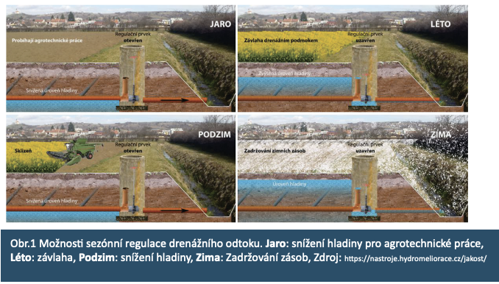
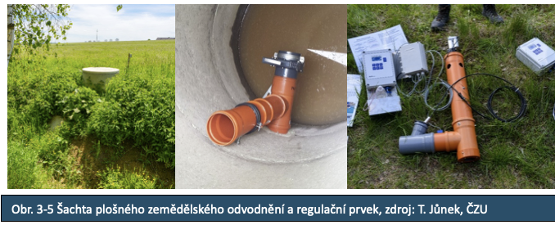

8. Opatření na drenážní síti
Cíl: Omezit nadměrné odvodňování zemědělské krajiny, zvýšit zásobu vody v půdním profilu a obnovit přirozenější vodní režim odvodněných území.
Základní principy a opatření:
Regulace drenážního odtoku – řízení odtoku pomocí regulačních šachet a stavítek, umožňující zvýšení hladiny podzemní vody.
Přerušení a zaslepení drenáží
Revitalizace hlavních odvodňovacích zařízení (HOZ) – odtrubnění, úpravy.
Přesměrování drenážních vod –napájení mokřadů, tůní a dalších prvků.
Obnova pramenišť – rušení pramenních jímek nebo jejich regulace.
Hlavní přínosy:
Zvýšení půdní vlhkosti a dostupnosti vody pro vegetaci v suchých obdobích.
Omezení rychlého odtoku vody z odvodněných pozemků.
Podpora obnovy mokřadních biotopů a omezení transportu živin a dalších znečišťujících látek.
Důležité: Cílem nemusí být úplné odstranění drenážního systému, ale změna jeho funkce z jednostranného odvodňování na řízené hospodaření s vodou.

Slide 17
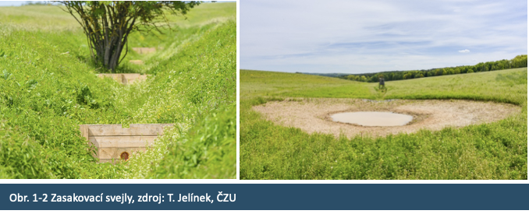
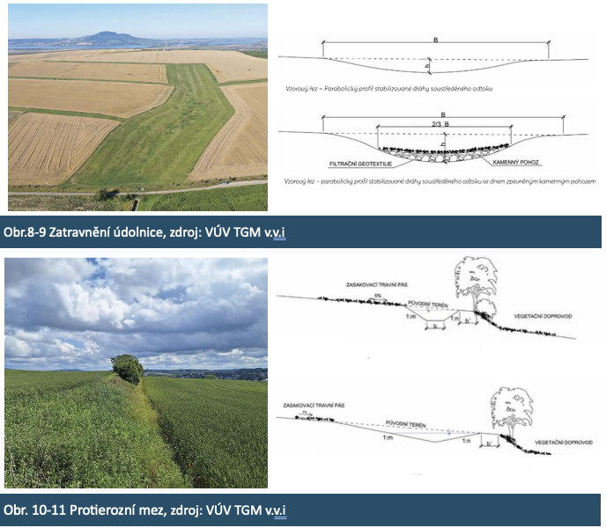

9. Technická protierozní opatření
Cíl: Omezení vodní eroze prostřednictvím zachycování, zpomalování a bezpečného odvádění povrchového odtoku ze zemědělských pozemků.
Základní principy a opatření:
Záchytné a vsakovací průlehy – zachycování povrchového odtoku, podpora infiltrace a omezení jeho koncentrace.
Svodné příkopy a průlehy – bezpečné odvádění soustředěného odtoku do vhodných recipientů.
Protierozní meze a hrázky – přerušení délky svahu, snížení rychlosti odtoku a zachycování sedimentů.
Zatravněné údolnice a vegetační pásy – stabilizace drah soustředěného odtoku a ochrana před erozí.
Hlavní přínosy:
Omezení smyvu půdy a transportu sedimentů a živin.
Zpomalení povrchového odtoku a podpora retence vody.
Snížení rizika lokálních povodní a škod na zemědělské půdě.
Důležité: Jednotlivá opatření musí tvořit funkčně propojený systém v rámci povodí. Jejich návrh vychází zejména ze sklonitosti, délky svahů, půdních vlastností a charakteru odtokových drah.

Slide 18
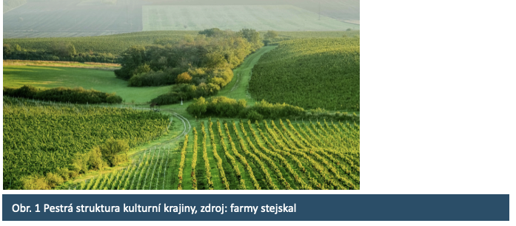
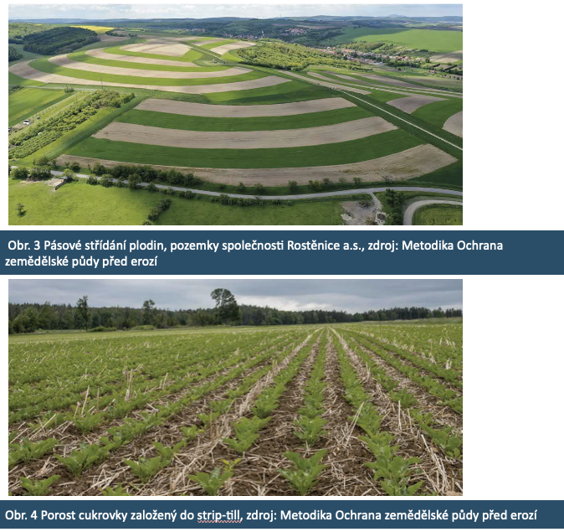
10. Organizační a agrotechnická protierozní opatření
Cíl: Omezení vodní a větrné eroze vhodným uspořádáním zemědělské krajiny a změnou způsobu hospodaření na půdě.
Základní principy a opatření:
Optimalizace velikosti a tvaru půdních bloků – rozčlenění rozsáhlých pozemků, respektování vrstevnic a sklonitosti terénu.
Protierozní rozmístění plodin – pásové střídání plodin, ochranné zatravnění a agrolesnictví.
Šetrné zpracování půdy – minimalizační a bezorebné technologie, omezení narušování půdní struktury.
Celoroční ochrana půdního povrchu – meziplodiny, mulčování a ponechávání rostlinných zbytků.
Hlavní přínosy:
Omezení eroze, povrchového odtoku a ztrát úrodné půdy.
Zlepšení půdní struktury, infiltrace a retenční schopnosti půdy.
Podpora půdní biodiverzity a dlouhodobé stability zemědělské produkce.
Důležité: Účinnost opatření závisí na půdních a klimatických podmínkách, volbě plodin a dlouhodobém způsobu hospodaření. Klíčová je jejich kombinace s technickými protierozními opatřeními.

Slide 19
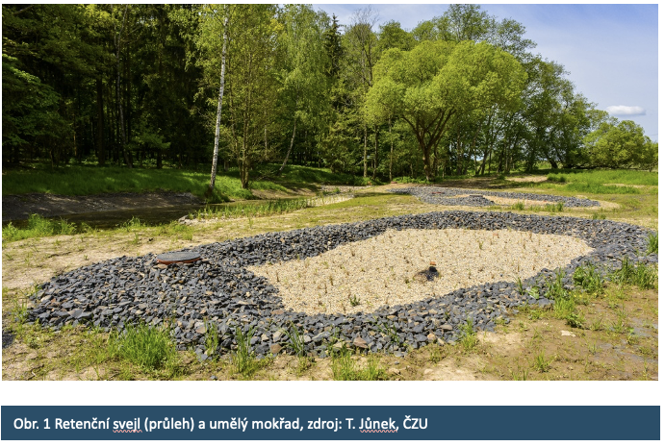
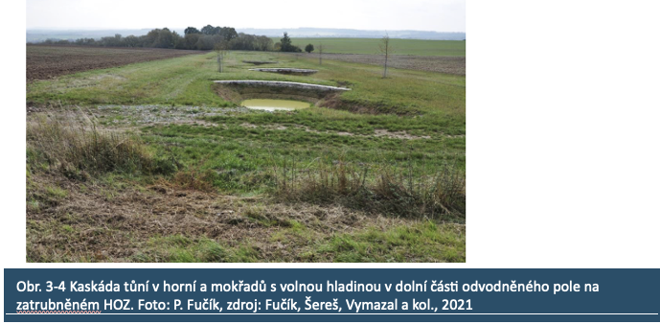

11. Umělé mokřady a biofiltry
Cíl: Omezení transportu živin, pesticidů a sedimentů ze zemědělských pozemků do povrchových a podzemních vod.
Základní principy a opatření:
Denitrifikační biofiltry – využití organického substrátu (např. dřevní štěpky) k mikrobiálnímu odstraňování dusičnanů z drenážních vod.
Umělé mokřady – kombinace fyzikálních, chemických a biologických procesů pro zachycování a odstraňování znečištění.
Vegetační filtrační pásy – zachycování sedimentů a souvisejících znečišťujících látek z povrchového odtoku.
Kombinace s retenčními prvky – zachycení přívalového odtoku a vytvoření vhodných podmínek pro jeho následné čištění.
Hlavní přínosy:
Snižování zatížení vodních toků živinami, pesticidy a sedimenty.
Podpora retence vody a zvýšení ekologické rozmanitosti krajiny.
Možnost čištění drenážních i povrchových odtoků přímo v zemědělském povodí.
Důležité: Účinnost závisí na hydraulickém zatížení, době zdržení, složení filtračního média a charakteru znečištění. Nezbytný je monitoring a pravidelná údržba.

Slide 20
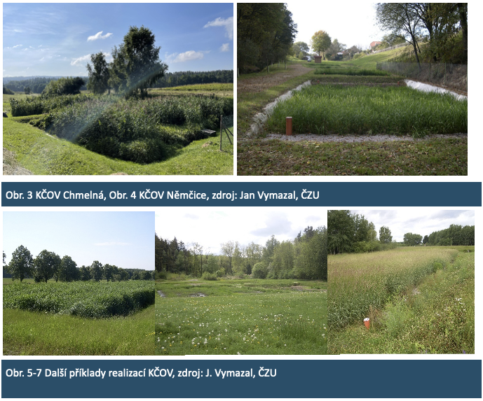

12. Umělé mokřady pro čištění odpadních vod
Cíl: Čištění odpadních vod prostřednictvím přirozených fyzikálních, chemických a biologických procesů v uměle vytvořených mokřadních systémech.
Základní principy a opatření:
Horizontální kořenové filtry (HF) – podpovrchové proudění vody v trvale zatopeném filtračním prostředí
Vertikální kořenové filtry (VF) – přerušované dávkování a vertikální průtok, převážně aerobní podmínky podporující nitrifikaci.
Hybridní mokřadní systémy – kombinace různých typů filtrů.
Mechanické předčištění – nezbytná součást systému pro zachycení nerozpuštěných látek a ochranu filtračního prostředí.
Hlavní přínosy:
Odstraňování organického znečištění, nerozpuštěných látek a živin.
Nízké provozní náklady a relativně malé nároky na obsluhu.
Podpora biodiverzity a možnost začlenění do krajiny.
Důležité: Účinnost čištění závisí na hydraulickém a látkovém zatížení, kyslíkových podmínkách, konstrukci a provozu filtrů. Pro účinné odstranění celkového dusíku je vhodné kombinovat aerobní a anoxické procesy.

Slide 21
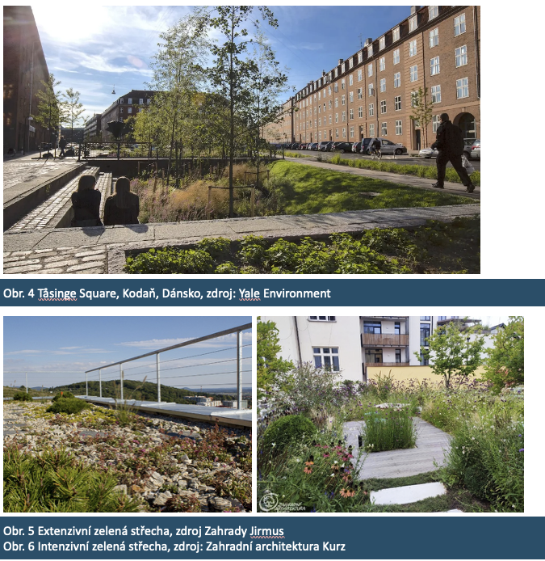

13. Přírodě blízké hospodaření se srážkovými vodami
Cíl: Zadržování, vsakování a využívání srážkových vod v místě jejich dopadu, omezení povrchového odtoku a podpora přirozeného vodního režimu v sídlech.
Základní principy a opatření:
Vsakovací průlehy a rýhy – zachycování srážkového odtoku a podpora infiltrace do půdního prostředí.
Dešťové záhony a bioretence – kombinace vegetace a filtračního substrátu pro retenci, vsakování a čištění vody.
Zelené střechy – zachycování části srážek, zpomalení odtoku a podpora evapotranspirace.
Retenční a akumulační prvky – zadržování srážkové vody a její následné využití, například pro závlahu.
Hlavní přínosy:
Omezení odtoku do kanalizace a snížení rizika jejího přetížení.
Podpora infiltrace, evapotranspirace a ochlazování městského prostředí.
Zlepšení kvality srážkového odtoku a snížení zatížení recipientů.
Důležité: Volba opatření musí respektovat propustnost podloží, hladinu podzemní vody, kvalitu srážkového odtoku a prostorové podmínky. Vsakování není vhodné ve všech lokalitách.

Slide 22
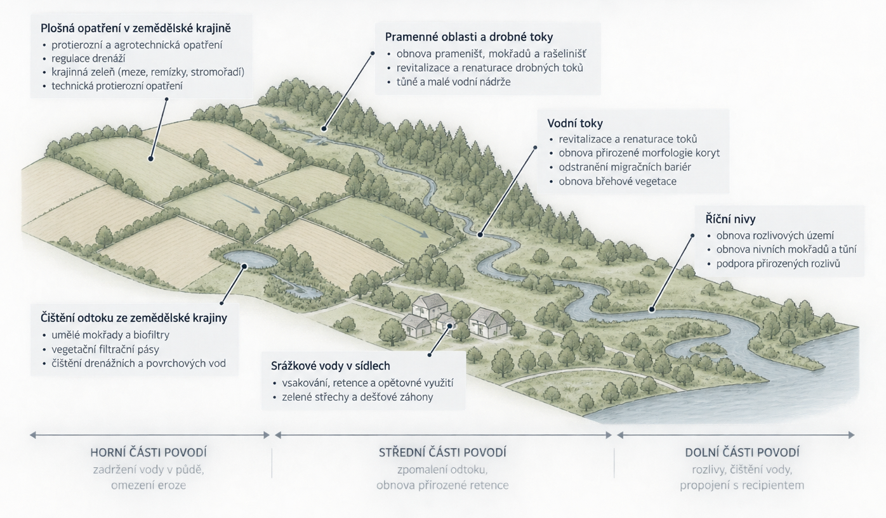
Od opatření k funkčnímu vodnímu režimu
V ploše povodí:
  ochrana půdy, omezení eroze, regulace drenáží a zpomalení povrchového odtoku.
Na vodních tocích:
  revitalizace, renaturace a obnova přirozené morfologie koryt.
V říčních nivách:
  obnova rozlivových prostorů, mokřadů a tůní.
Na rozhraní zemědělské krajiny a vodních toků:
  biofiltry, vegetační pásy a další opatření pro zlepšení kvality vody.

Slide 23
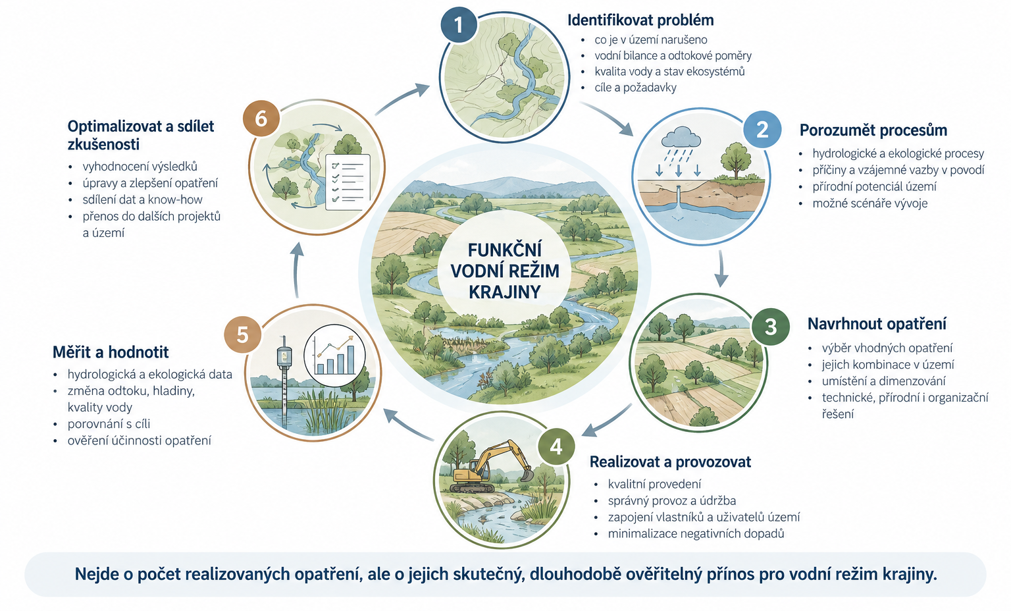
Od opatření k funkčnímu vodnímu režimu

Slide 24
Závěr
Obnovujme hydrologické procesy, nejen jednotlivé krajinné prvky. Cílem není pouze akumulace vody, ale obnova přirozených funkcí celého vodního režimu.
Neexistuje univerzální opatření. Výběr řešení musí vycházet z konkrétních hydrologických, geomorfologických a ekologických podmínek území.
Přemýšlejme v měřítku celého povodí. Skutečný přínos přináší vhodná kombinace opatření v půdě, na vodních tocích, v nivách i v sídlech.
Respektujme možnosti i limity jednotlivých opatření. Každé řešení má specifické požadavky na umístění, návrh, provoz a následnou péči.
Hodnoťme skutečný účinek, nikoliv počet realizací. Dlouhodobý monitoring a adaptivní management jsou základem funkčních a udržitelných řešení.

